Slide 1











JavaScript事件循环
异步执行的核心机制

Slide 2


u
理解JavaScript的单线程特性
学习目标
掌握事件循环的工作原理
u
Learning Objectives
u
区分宏任务和微任务
u
学习任务队列的执行顺序

Slide 3

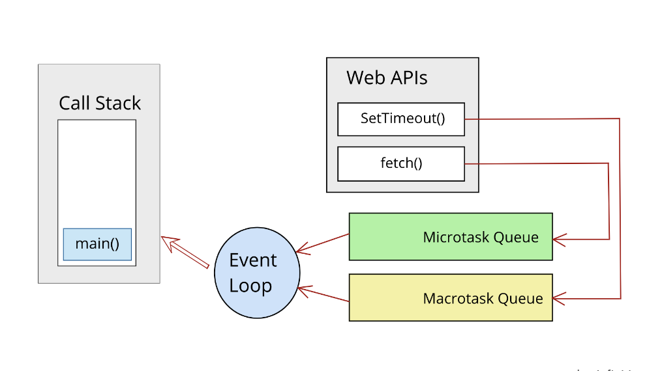
一、调用栈和任务队列
目标：掌握JS核心语法，理解异步编程，能构建交互式Web应用，搭建出一个动态网页。
事件循环的基础概念
调用栈(Call Stack):
- JavaScript的单一调用栈
- 同步任务直接执行
- 函数调用追踪
- 先进后出原则
任务队列(Task Queue):
- 存储异步任务回调
- 等待调用栈清空
- 按序执行任务
- 事件循环监控

Slide 4
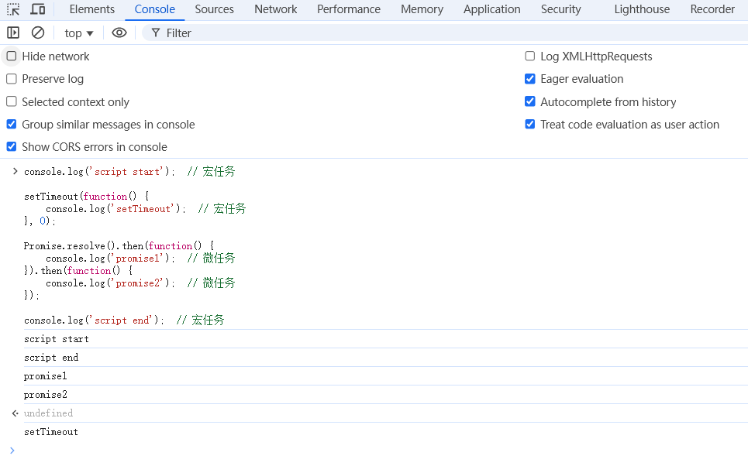
一、宏任务和微任务
目标：掌握JS核心语法，理解异步编程，能构建交互式Web应用，搭建出一个动态网页。
任务类型及其执行顺序
代码示例：
// 宏任务和微任务示例
console.log('script start'); // 宏任务
setTimeout(function() {
console.log('setTimeout'); // 宏任务
}, 0);
Promise.resolve().then(function() {
console.log('promise1'); // 微任务
}).then(function() {
console.log('promise2'); // 微任务
});
console.log('script end'); // 宏任务
执行顺序：
1. script start
2. script end
3. promise1
4. promise2
5. setTimeout

Slide 5
一、事件循环执行过程
目标：掌握JS核心语法，理解异步编程，能构建交互式Web应用，搭建出一个动态网页。
详细的执行机制解析
代码示例：
// 1. 同步代码执行
console.log('script start');
// 2. 任务分类处理
// 宏任务进入宏任务队列
setTimeout(() => {
console.log('setTimeout');
}, 0);
// 微任务进入微任务队列
Promise.resolve().then(() => {
console.log('promise1');
});
执行过程说明：
1. 同步代码执行阶段
- 主线程直接执行同步代码
- 遇到异步任务时进行分类
2. 任务分类处理阶段
- 宏任务放入宏任务队列
- 微任务放入微任务队列
3. 执行顺序规则
- 先执行同步代码
- 清空微任务队列
- 执行一个宏任务
- 重复以上步骤

Slide 6
一、常见的任务类型
目标：掌握JS核心语法，理解异步编程，能构建交互式Web应用，搭建出一个动态网页。
宏任务和微任务分类
代码示例：
// 宏任务(Macrotask)示例
// setTimeout - 宏任务
setTimeout(() => {
console.log('setTimeout');
}, 0);
// setInterval - 宏任务
setInterval(() => {
console.log('setInterval');
}, 1000);
// script整体代码 - 宏任务
console.log('script');
// 微任务(Microtask)示例
// Promise - 微任务
Promise.resolve().then(() => {
console.log('promise');
});
// process.nextTick - 微任务(Node.js)
process.nextTick(() => {
console.log('nextTick');
});
任务类型总结：
1. 宏任务包括：
- script (整体代码)
- setTimeout/setInterval
- setImmediate (Node.js)
- I/O操作
- UI渲染
2. 微任务包括：
- Promise.then/catch/finally
- process.nextTick (Node.js)
- MutationObserver
- queueMicrotask

Slide 7
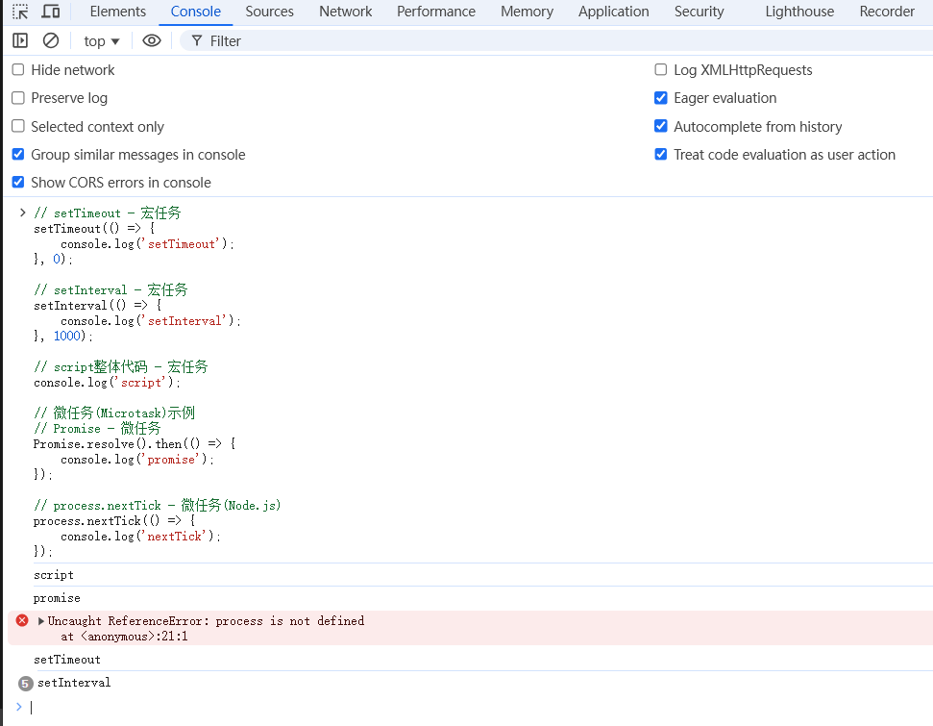
一、常见的任务类型
目标：掌握JS核心语法，理解异步编程，能构建交互式Web应用，搭建出一个动态网页。

Slide 8
一、事件循环实战分析
目标：掌握JS核心语法，理解异步编程，能构建交互式Web应用，搭建出一个动态网页。
代码执行顺序详解
代码示例：
// 复杂的事件循环示例
console.log('1'); // 同步代码
setTimeout(() => {
console.log('2'); // 宏任务1
Promise.resolve().then(() => {
console.log('3'); // 宏任务1中的微任务
});
}, 0);
new Promise((resolve) => {
console.log('4'); // 同步代码
resolve();
}).then(() => {
console.log('5'); // 微任务1
setTimeout(() => {
console.log('6'); // 微任务1中的宏任务
}, 0);
});
console.log('7'); // 同步代码
输出顺序分析：
1. 同步代码：1, 4, 7
2. 微任务队列：5
3. 宏任务队列：2
4. 新微任务队列：3
5. 新宏任务队列：6
最终输出：1, 4, 7, 5, 2, 3, 6

Slide 9
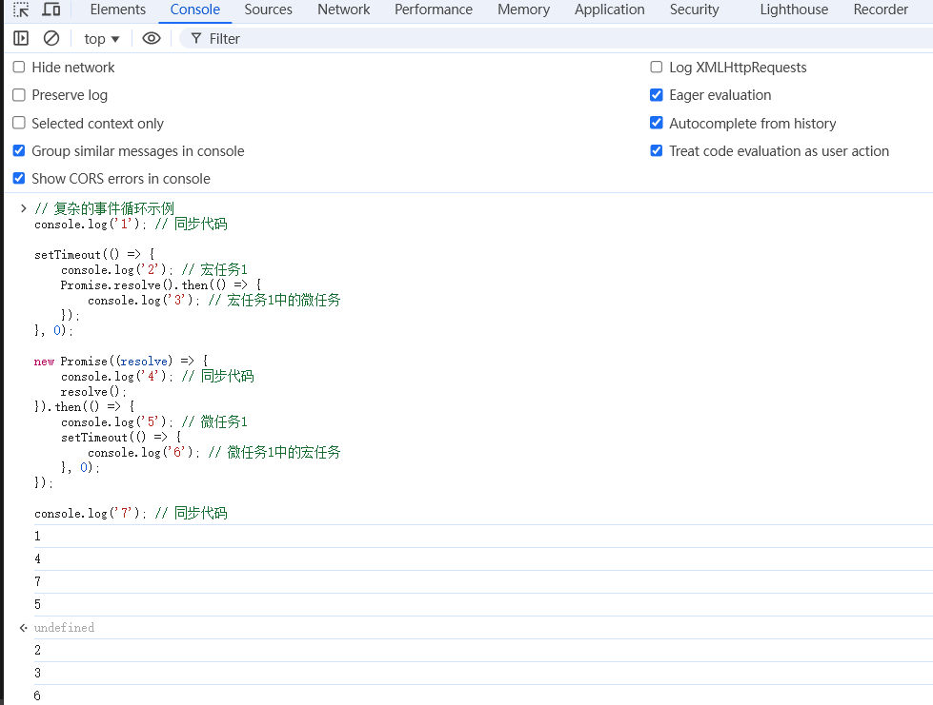
一、事件循环实战分析
目标：掌握JS核心语法，理解异步编程，能构建交互式Web应用，搭建出一个动态网页。

Slide 10
一、性能优化
目标：掌握JS核心语法，理解异步编程，能构建交互式Web应用，搭建出一个动态网页。
事件循环中的性能考虑
代码示例：
// 不好的实践 - 阻塞主线程
for(let i = 0; i < 1000000; i++) {
// 大量计算
}
// 好的实践 - 分批处理
function processChunk(array, chunkSize, callback) {
let index = 0;
function doChunk() {
let count = 0;
while (index < array.length && count++ < chunkSize) {
callback(array[index++]);
}
if (index < array.length) {
setTimeout(doChunk, 0);
}
}
doChunk();
}
优化建议：
1. 避免长时间运行的同步代码
2. 合理使用宏任务和微任务
3. 任务分片处理
4. 使用Web Workers处理耗时操作

Slide 11
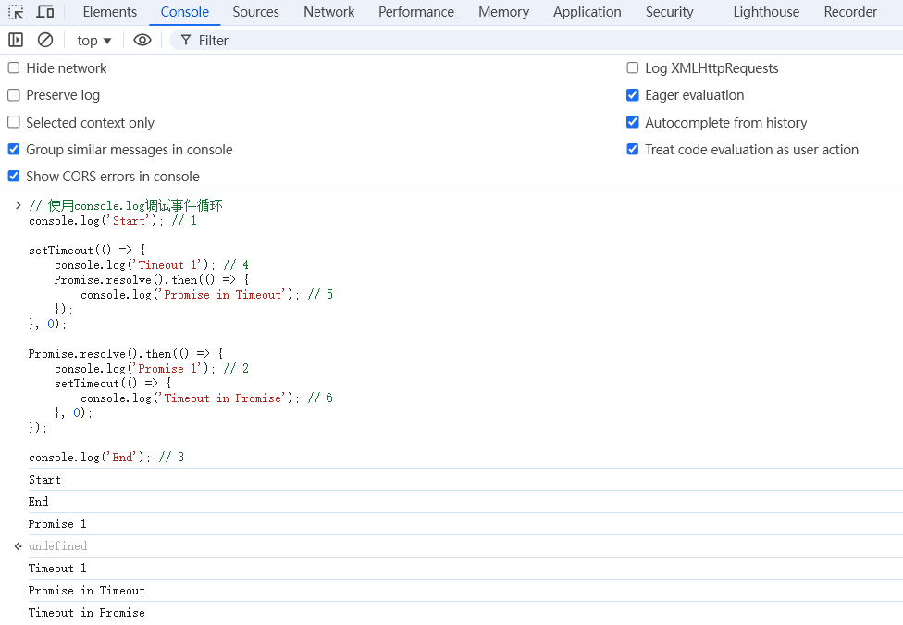
一、调试技巧
目标：掌握JS核心语法，理解异步编程，能构建交互式Web应用，搭建出一个动态网页。
事件循环可视化工具
代码示例：
// 使用console.log调试事件循环
console.log('Start'); // 1
setTimeout(() => {
console.log('Timeout 1'); // 4
Promise.resolve().then(() => {
console.log('Promise in Timeout'); // 5
});
}, 0);
Promise.resolve().then(() => {
console.log('Promise 1'); // 2
setTimeout(() => {
console.log('Timeout in Promise'); // 6
}, 0);
});
console.log('End'); // 3

Slide 12
一、课后练习
目标：掌握JS核心语法，理解异步编程，能构建交互式Web应用，搭建出一个动态网页。
练习1：输出顺序
// 预测下面代码的输出顺序
console.log('start');
setTimeout(() => {
console.log('timeout1');
Promise.resolve().then(() => {
console.log('promise1');
});
}, 0);
Promise.resolve().then(() => {
console.log('promise2');
setTimeout(() => {
console.log('timeout2');
}, 0);
});
console.log('end');
练习2：事件循环分析
// 分析以下代码的执行过程
async function async1() {
console.log('async1 start');
await async2();
console.log('async1 end');
}
async function async2() {
console.log('async2');
}
console.log('script start');
async1();
console.log('script end');

Slide 13
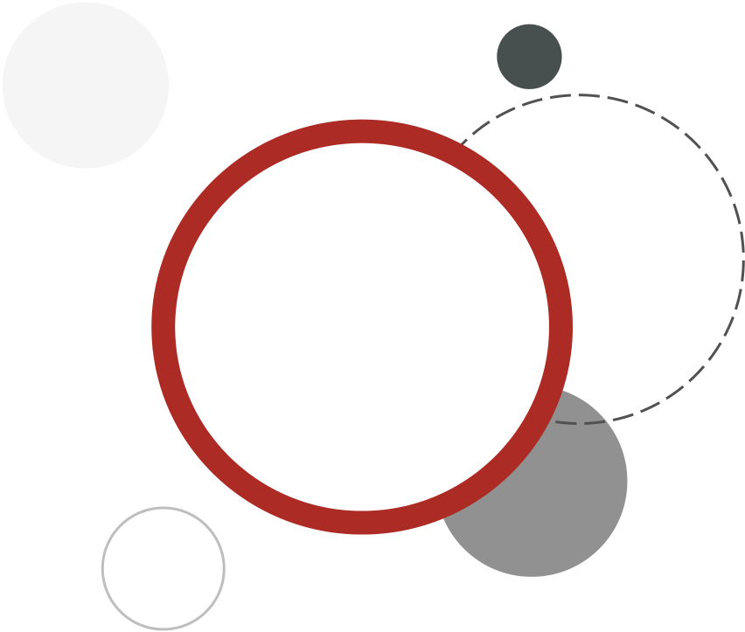
一、总结与练习
本章要点
1. 基础机制
- JavaScript单线程执行
- 同步代码直接执行
- 异步代码延迟执行
- 事件循环持续监控
2. 任务队列
- 宏任务(MacroTask)
- 微任务(MicroTask)
- 执行优先级
- 队列管理
3. 执行顺序
- 同步代码优先
- 微任务队列次之
- 宏任务队列最后
- 循环往复执行
4. 实践建议
- 合理使用异步
- 避免阻塞主线程
- 注意任务优先级
- 性能优化考虑
总结
总结

